Slide 1
Министерство образования и науки Республики Казахстан
Национальный центр тестирования
Об организации и проведении
ЕНТ (март)
Нур-Султан, 2020

Slide 2
Единое национальное тестирование
«ЕНТ – одна из форм отборочных экзаменов для поступления в организации высшего и (или) послевузовского образования»
Закон РК «Об образовании»

Slide 3
НОРМАТИВНО-ПРАВОВЫЕ АКТЫ
Закон Республики Казахстан «Об образовании»
Типовые правила приема на обучение в организации образования, реализующие образовательные программы высшего образования
Правила проведения единого национального тестирования

Slide 4
Сроки ЕНТ в марте
Прием заявления | 1-15 февраля
Проведение тестирования | 24-29 марта

Slide 5
Нововведения при приеме заявлений на ЕНТ (для желающих)
Проведение цифровой идентификации личности посредством онлайн регистрации в системе «Digital ID»
Подача онлайн заявления на ЕНТ
Получение пропуска в электронном формате с личного кабинета или с электронной почты
Примечание: данные услуги доступны только для учащихся, имеющих документ, удостоверяющий личность или паспорт

Slide 6
Подача заявления на ЕНТ
(Есть возможность выбрать один из 2 различных способов)
1 способ (Подача заявлений в пункте проведения ЕНТ)
2 способ (Подача онлайн заявления без посещения пункта проведения ЕНТ- только для учащихся, имеющих удостоверение личности или паспорт)
1 шаг
Онлайн регистрация через сайт http://ent.testcenter.kz (необязательно)
1 шаг
Создать электронную почту на любых почтовых сервисах (mail.kz, mail.ru, gmail.com, yandex.ru и.д).
2 шаг
Оплатить за тестирования через Банк или в онлайн режиме
2 шаг
Онлайн регистрация через сайт http://ent.testcenter.kz . Логин и пароль отправляется на почту, указанную при регистрации.
3 шаг
Подать документы в пункт проведения ЕНТ:
1) заявление (подается в ППЕНТ);
2) Две фотографии размером 3 x 4;
3) Копия удостоверения личности или «свидетельства о рождении»;
4) Справка с организации среднего образования (2 экз.);
5) Квитанция об оплате за тестирование
3 шаг
Авторизоваться на сайте http://ent.testcenter.kz , заполнить личные данные с указанием школы, загрузить фотографию квитанции для проверки и принять согласие публичной оферты.
4 шаг
Нажать кнопку Digital ID, создать цифровой профиль.
Примечание:
C 18 по 20 февраля На сайте http://ent.testcenter.kz можно узнать статус правильно созданного цифрового профиля Digital ID, статус принятого заявления, дату и место проведения тестирования. Не удалять личные данные после регистрации.
4 шаг
Получить пропуск в пункте проведения ЕНТ

Slide 7


Подача заявления на ЕНТ по 1 - способу
ППЕНТ
Заявление по форме (подается в ППЕНТ);
Предварительное заявление можно подать посредством онлайн регистрации.
2) две фотографии размером 3x4 сантиметров;
3) Копия удостоверения личности или свидетельства о рождении;
4) Справка из организации среднего образования, в которой обучается (в 1 экземпляре - только для заявителей со свидетельством о рождении).
Справка остается у обучающегося для предъявления при запуске на тестирование.
5) Получение пропуска в ППЕНТ

Slide 8


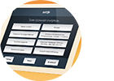


Подача заявления на ЕНТ по 2 - способу
Онлайн-подача заявления на ЕНТ
Подача заявления в онлайн режиме через сайт http://ent.testcenter.kz
Оплата за тестирование
Оплата за тестирование возможна через мобильное приложение,
банковские кассы, терминалы, приложение Kaspi.kz на реквизиты Национального центра тестирования
Нажать кнопку «Digital ID»
На своем компьютере или телефоне (обязательно наличие камеры) пройти процедуру идентификации.
Получение информации о тестировании через личный кабинет
Примечание: В пункт проведения тестирования тестируемый входит с удостоверением личности и проходит проверку «Face ID» !!!

Slide 9
Регистрация через Digital ID
(Регистрация возможна только при наличии удостоверения личности или паспорта)
Для лиц, достигших 18 лет
Для лиц, не достигших 18 лет
1
Зарегистрироваться на ent.testcenter.kz
1
Зарегистрироваться на ent.testcenter.kz
2
Создать цифровой профиль Digital ID
(Дать согласие на сбор и обработку персональных данных)
2
Идентификация родителя (опекуна) тестируемого в системе Digital ID
На электронную почту (указанную при регистрации) поступит пропуск
Родитель (опекун) дает согласие на сбор и обработку персональных данных тестируемого
(Родитель (опекун) указывает свое ФИО, ИИН и ИИН тестируемого)
3
3
Регистрация цифрового профиля тестируемого
Digital ID
4
На электронную почту (указанную при регистрации) поступит пропуск
5
Примечание: на сайте ent.testcenter.kz будет доступна кнопка для создания цифрового профиля в Digital ID.

Slide 10
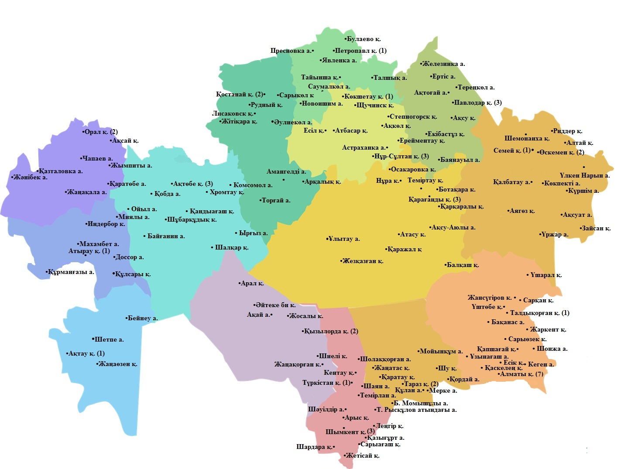
Подача заявления на ЕНТ. 2 - способ
Пункты приема заявлений (ППЗ): 154
Для подачи заявления можно выбрать ближайший ППЕНТ внутри области.
Пункт проведения тестирования указывается в пропуске.

Slide 11


Пункты проведения ЕНТ (март)
Пункты проведения ЕНТ определяются после завершения приема заявлений
ППЕНТ определяются в зависимости от количества принятых заявлений
ППЕНТ (ППЗ)
ППЕНТ (ППЗ)
ППЕНТ
ППЕНТ (ППЗ)
ППЕНТ (ППЗ)

Slide 12
Предметы тестирования
3 обязательных предмета:
История Казахстана
Математическая грамотность
Грамотность чтения
2 профильных предмета(по выбору):
Математика + Физика
Математика + География
Всемирная история+ География
Биология + Химия
Химия+Физика
Биология + География
Иностранный язык + Всемирная история
Казахский/Русский язык+ Казахская/Русская литература
География + Иностранный язык
Всемирная история + Человек. Общество. Право

Slide 13

Язык сдачи тестирования:
На казахском языке
На русском языке
На английском языке
Примечание: поступающие, выбравшие язык сдачи «английский», сдают по желанию «историю Казахстана» на казахском или русском языках!
Для выбравших творческие специальности:
Выбравшие творческие специальности сдают следующие предметы на ЕНТ:
- Два предмета (грамотность чтения, история Казахстана);
Пять предметов (грамотность чтения, история Казахстана, математическая грамотность и два профильных предмета по выбору).
Примечание: Выбравшие творческую специальность которые сдают ЕНТ по пяти предметам, не раскрашивают сектор б-листа ответов!
Время тестирования:
3 часа 50 минут

Slide 14
СТРУКТУРА ТЕСТОВ ЕНТ
По трем обязательным дисциплинам по каждому предмету:
По каждому профильному предмету:
20 заданий
выбор одного правильного ответа из пяти предложенных вариантов ответов
10 заданий
выбор одного или нескольких правильных ответов из нескольких вариантов ответов
выбор одного правильного ответа из пяти предложенных вариантов ответов
20
заданий
Всего баллов: 140
Проходной балл: 50

Slide 15
Оплата ЕНТ
Реквизиты НЦТ:
«Национальный центр тестирования» РГКП МОН РК
010011 г. Астана, п. Женис, 60
БИН 000140001853
ИИК KZ536010111000001515
БИК HSBKKZKX КБЕ 16
Стоимость тестирования: 2242 тенге
Примечание:
При оплате за тестирование обязательно в квитанции указать ИИН тестируемого!!!
В случаях оплаты за нескольких тестируемых в одной квитанции, следующая информация в обязательном порядке должна быть представлена письмом в ППЕНТ:
- информация об оплативших лицах (ИИН, ФИО);
информация о тестируемых, за которых была произведена оплата (ИИН, ФИО).

Slide 16
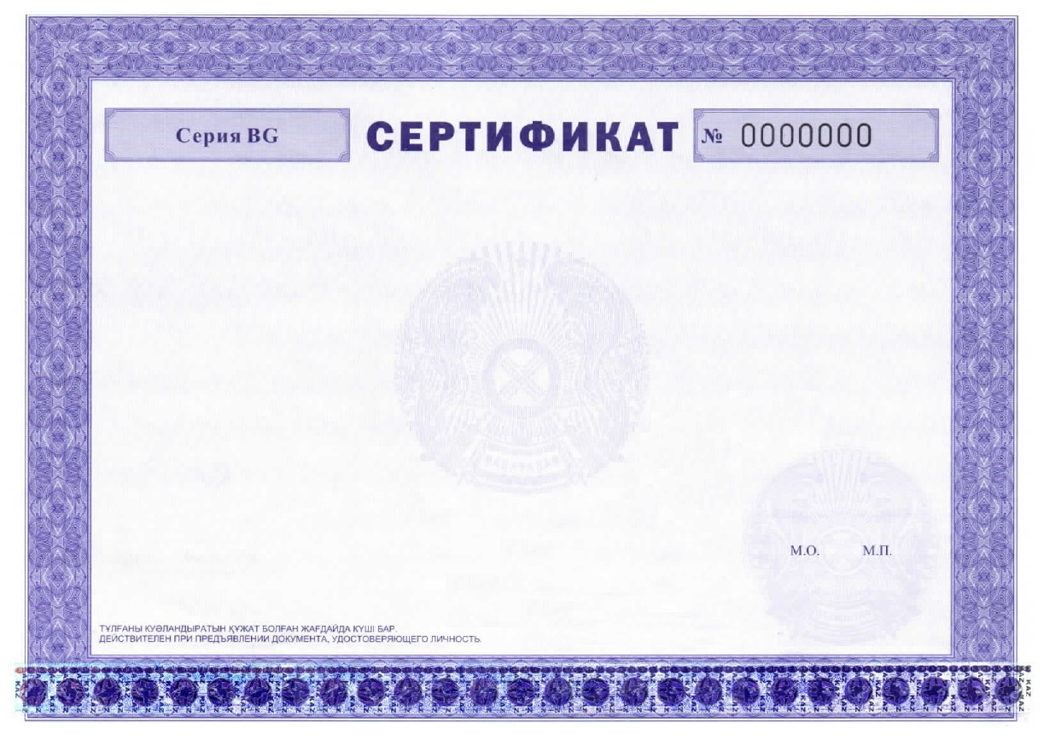
Сертификат ЕНТ
1. Баллы, полученные на ЕНТ, не выпускаются на бланке сертификата!!!
2. С результатами ЕНТ можно ознакомиться из ведомости или на сайте www.testcenter (посредством ИИН и ИКТ).
3. Баллы ЕНТ для зачисления в ВУЗ на платной основе или участия в конкурсе на присуждение образовательных грантов за счет средств республиканского бюджета, передаются в высшие учебные заведения из базы данных НЦТ.

Slide 17
Предметы, запрещенные на ЕНТ
В случае попытки проноса в здание одного из запрещенных предметов на тестирование, составляется акт и не допускается на ЕНТ.
В здание, где проводится ЕНТ, не допускаются следующие запрещенные предметы:
  - Мобильные средства связи (пейджер, сотовый телефон, планшеты, iPad (Айпад), iPod (Айпод), iPhone (Айфон), SmartPhone (Смартфон));
  - ноутбуки, плейеры, модемы (мобильные роутеры);
  - любые виды радио-электронной связи (Wi-Fi (Вай-фай), Bluetooth (Блютуз), Dect (Дект), 3G (3 Джи), 4G (4 Джи);
  - наушники проводные и беспроводные и прочие;
  - шпаргалки, учебники и методическая литература;
  - калькуляторы и корректирующая жидкость.

Slide 18

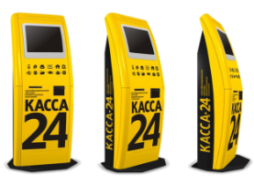



Подготовка к ЕНТ
Онлайн пробное тестирование
Стоимость 1 тестирования – 260 тенге
Способы оплаты:
Терминалы Касса 24
Веб-приложение «Личный кабинет»
https://cabinet.testcenter.kz/ после регистрации в личном кабинете нужно выбрать необходимый вид тестирования; нажав кнопку «Купить», выбрать количество попыток; на странице оплаты заполнить необходимые данные, выбрать вид оплаты (карточка Банка, Личная касса).
Банки второго уровня

Slide 19

Подготовка к ЕНТ
Учебно-методические пособия
- Математическая грамотность;
Грамотность чтения;
История Казахстана;
Казахский язык;
Русский язык;
Математика;
Физика;
География;
Биология;
Химия;
Иностранный язык;
Всемирная история.
Стоимость – 414 тенге

Slide 20






Информация и интернет-ресурсы для участников ЕНТ
НЦТ в социальных сетях
https://vk.com/testcenterkz
Министерство образования и науки РК
www.edu.gov.kz
https://www.youtube.com/channel/UCzmZObVJTezesGyIEKw6h-Q
https://www.facebook.com/testcenterkz
Национальный центр тестирования
http://www.testcenter.kz
/https://instagram.com/testcenterkz

